Slide 1




ОКРАСИМ МИР ЗАБОТОЙ:
9 ШАГОВ К ГАРМОНИЧНЫМ ОТНОШЕНИЯМ С РЕБЁНКОМ
Славкина
Наталья Александровна
Руководитель педагогического сопровождения Центра ментального здоровья ГБУЗ РБ РКПБ
Отличник здравоохранения РБ

Slide 2
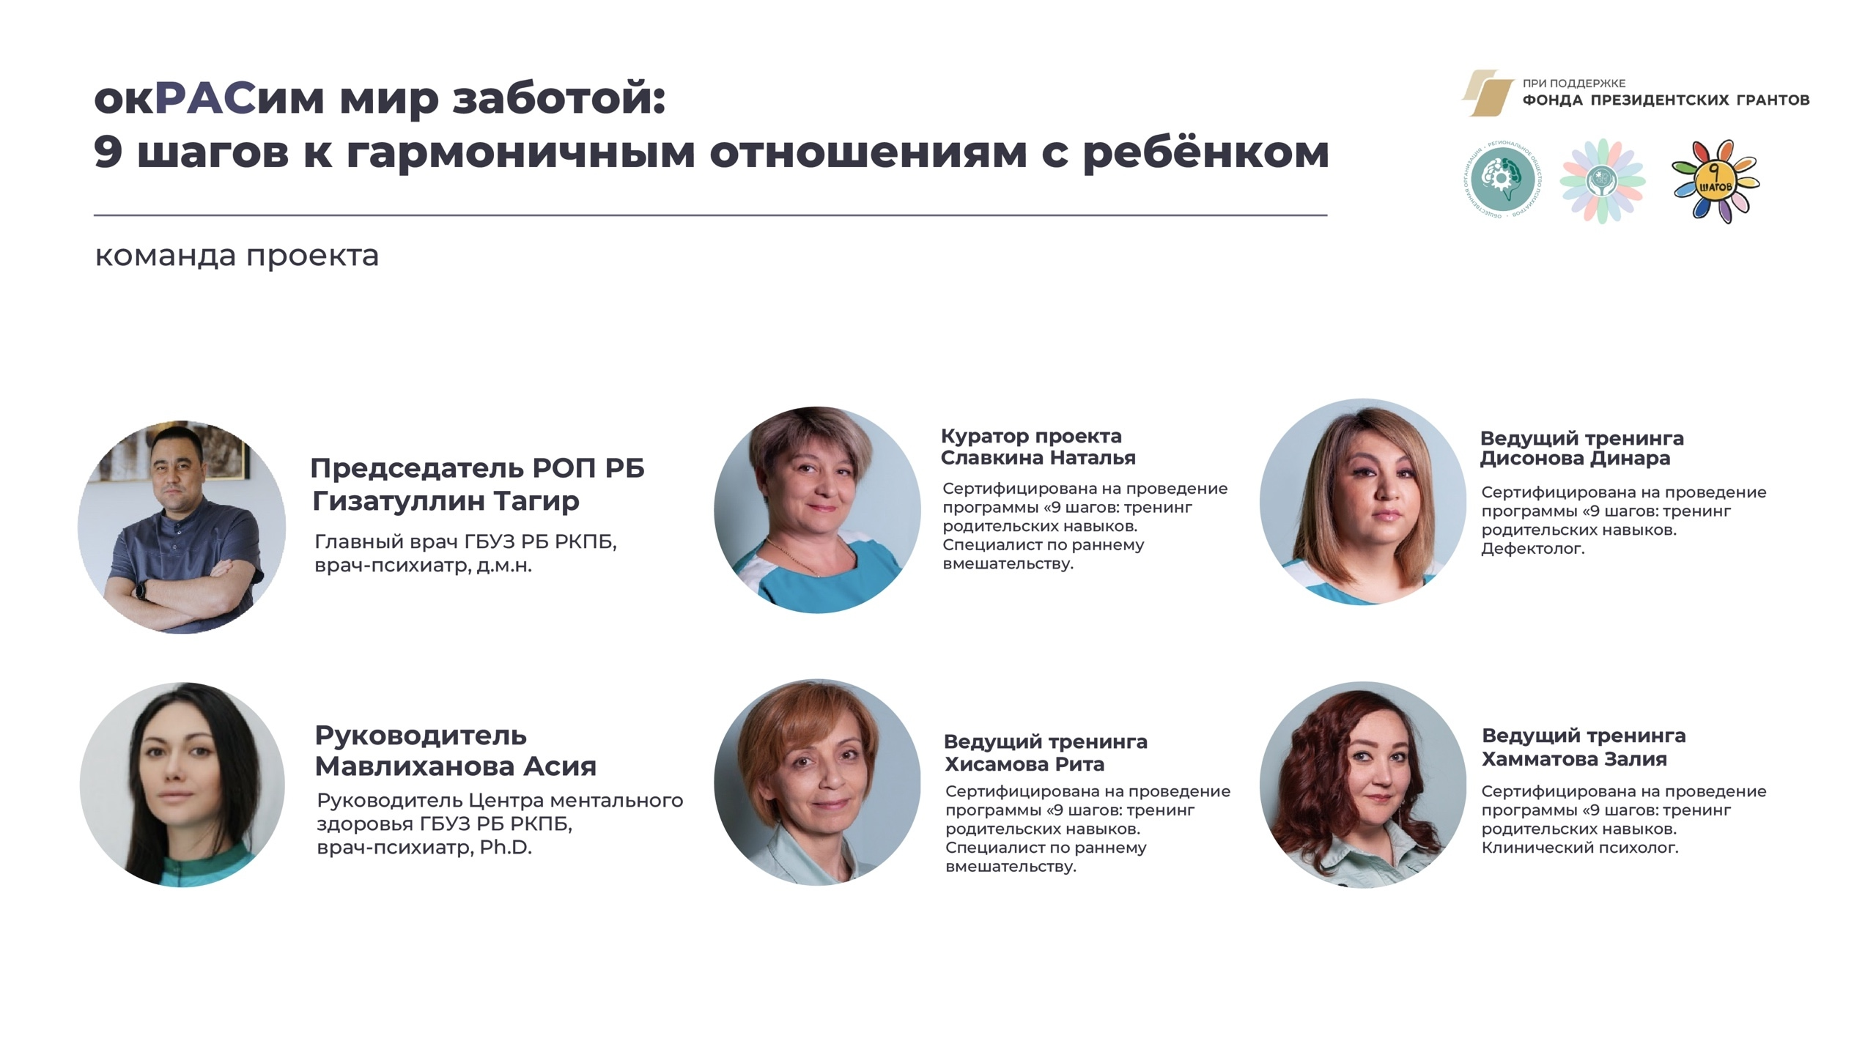

Slide 3
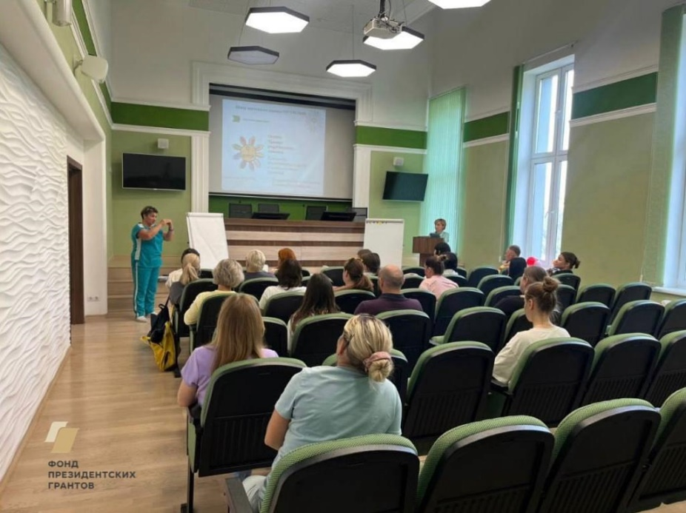
ЦЕЛЬ ПРОЕКТА:
Повысить уровень навыков у родителей (и/или законных представителей), которые помогут в ежедневной поддержке и развитии детей с поставленным диагнозом РАС дошкольного и раннего школьного возраста, от 1,5 до 9 лет, проживающих в Республике Башкортостан
ЗАДАЧИ:
• Реализация теоретической и практической программы
для улучшения навыков родителей
• Мониторинг детско-родительских отношений и изменений
после проведения программы

Slide 4

Тренинг родительских навыков –
это совместная программа ВОЗ и AUTISM SPEAKS
программа не требует продолжительного участия большого количества специалистов
программа внедрена более чем 30 странах мира
в РФ ее адаптация и внедрение осуществляется при поддержке фондов «Выход» и «Обнаженные сердца»
пилотирование программы осуществлялось в 3 регионах России – Москве, Нижнем Новгороде и Воронеже
программа основана на методиках прикладного анализа поведения (ПАП), JASPER, Денверская модель раннего вмешательства (ESDM)

Slide 5
ЦЕЛЕВАЯ АУДИТОРИЯ:
Родители (и/или законные представители) детей с поставленным диагнозом РАС дошкольного и раннего школьного возраста, от 1,5 до 9 лет, проживающие в
Республике Башкортостан

Slide 6



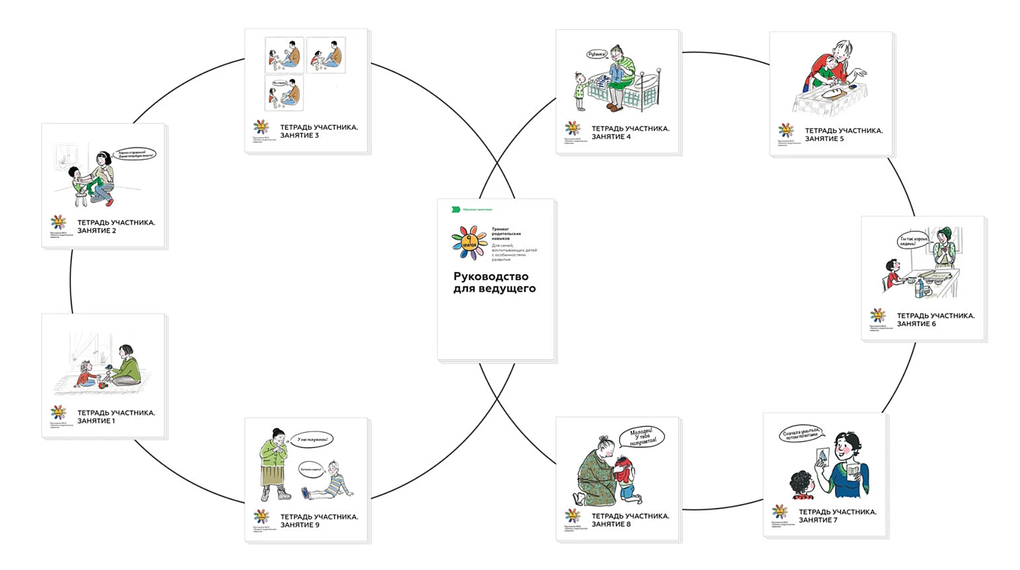
РЕАЛИЗАЦИЯ ТРЕНИНГА:

Slide 7
РЕАЛИЗАЦИЯ ТРЕНИНГА:
ГОД
ОБУЧЕНО
РЕЗУЛЬТАТЫ:
100% родителей научились навыку формирования указательного жеста у ребёнка.
73,9% детей начали взаимодействовать с другими детьми на площадке при помощи родителей.
86,9% родителей освоили методы коррекции нежелательного поведения.
у 86,9% детей выросла вовлечённость в повседневные дела.
2023
220 семей
2024
138 семей
2025
44 семьи
2026
Реализуется план обучения

Slide 8
НЕОБХОДИМЫЕ РЕСУРСЫ: программа не входит в бюджетное финансирование,
в связи с чем нуждается в спонсорской поддержке и/или привлечении грантовых средств.
СРОК РЕАЛИЗАЦИИ ИДЕИ: реализуется с января 2023 г.
В 2025 г. проект получил поддержку Фонда президентских грантов.
ЗНАЧИМОСТЬ ИДЕИ ДЛЯ РФ И РЕГИОНА: внедрение программы “9 шагов: тренинг родительских навыков” повысит уровень осведомленности родителей в проблематике
РАС и даст им инструмент для коррекции поведения своих детей (тренинг основывается на

Slide 9
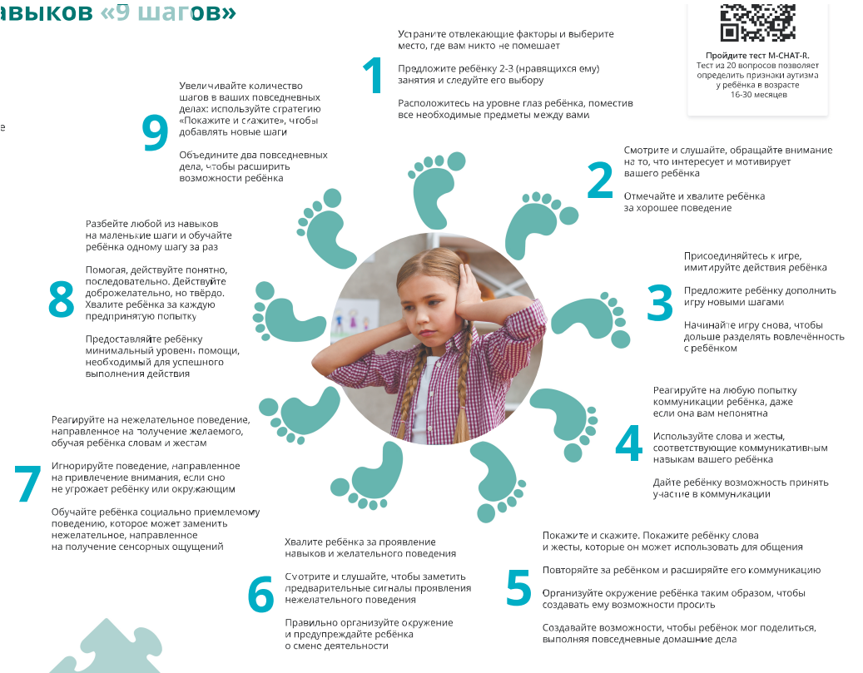

Дополнительные сведения

Slide 10
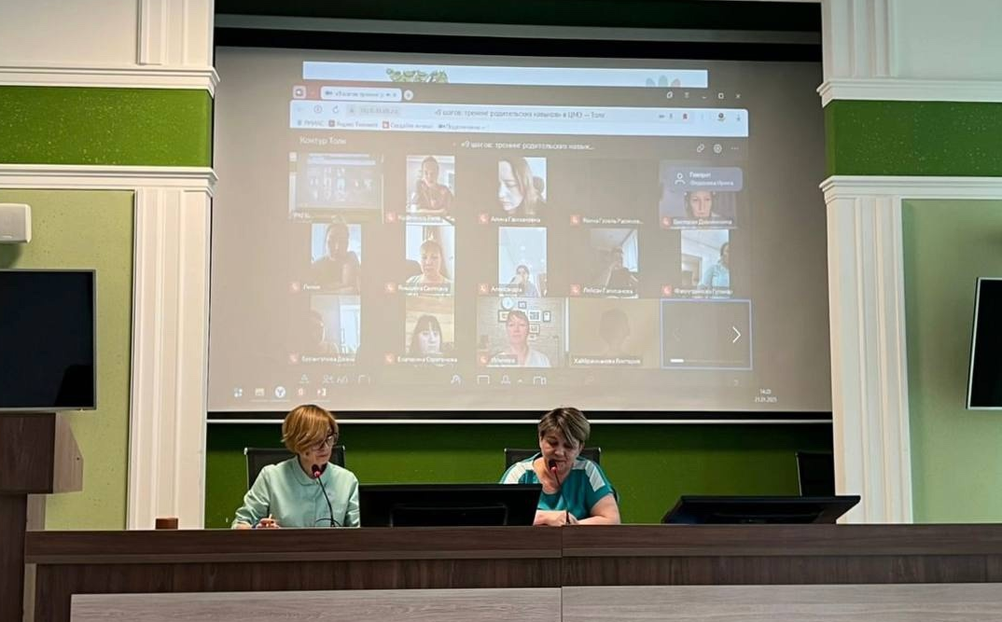
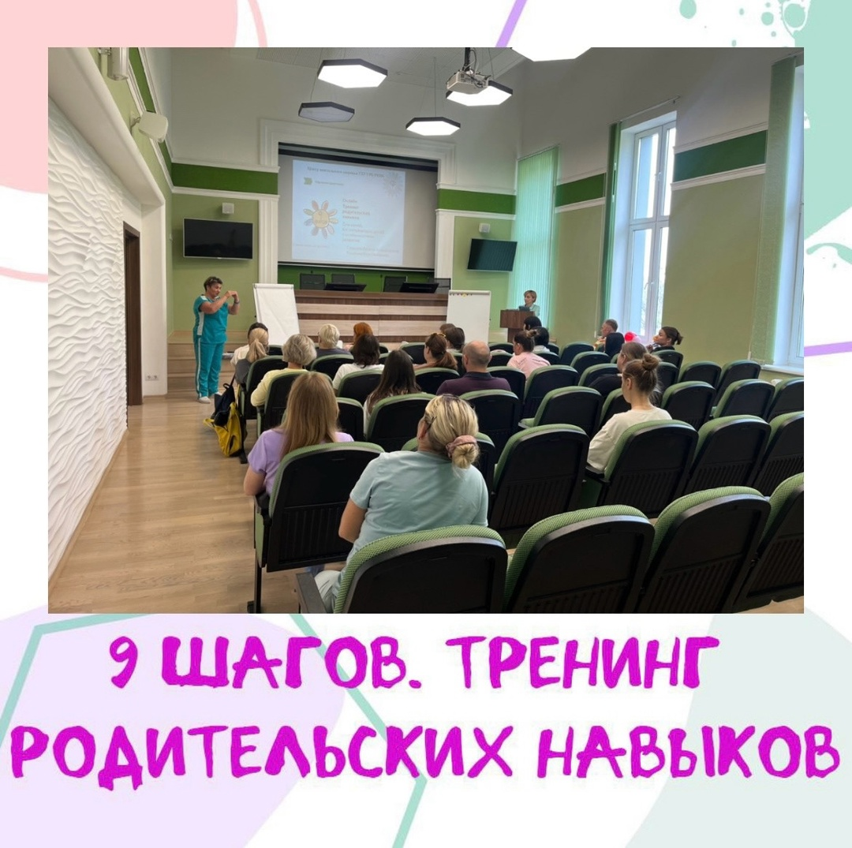
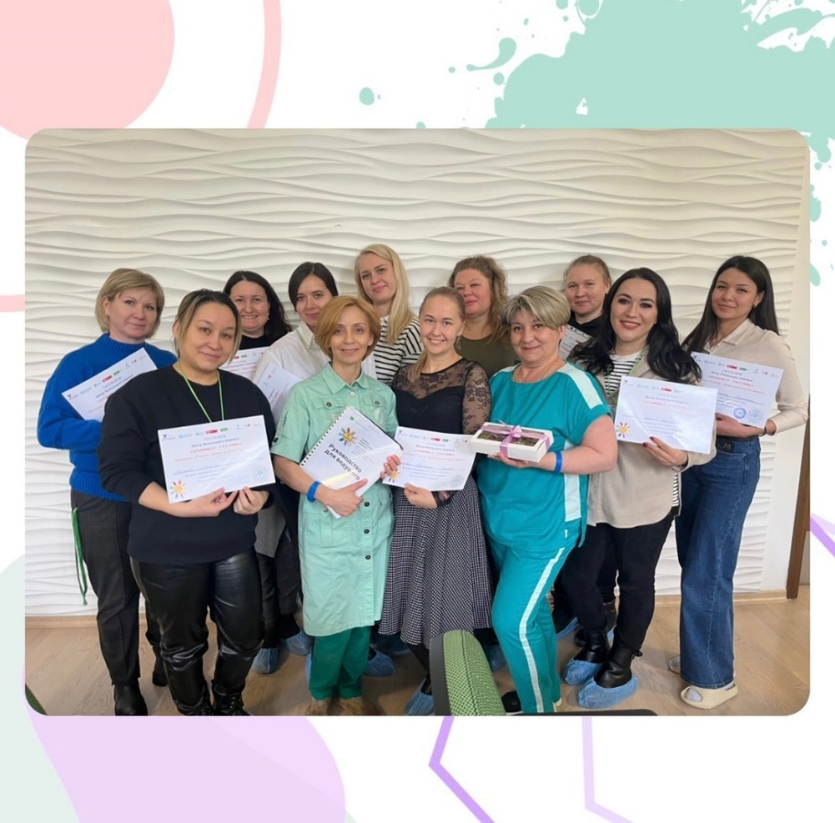






ДОСТИЖЕНИЯ
Фото: Проведение программы «9 шагов»
в онлайн формате для семей отдаленных районов
Республики Башкортостан
Фото: Проведение программы
«9 шагов» в очном формате
Фото: Выпускники тренинга
родительских навыков «9 шагов»
Участие в теле- и радио- вещаниях.
Проект вошел в Топ-5 региональных идей форума АСИ «Сильные идеи для нового времени»
Проект был представлен на Всероссийском инвестиционном форуме «Зауралье» в 2025 г.

Slide 11
БЛАГОДАРЮ ЗА ВНИМАНИЕ!

